Slide 1


Fundamentos de Informática y Cultura Digital
Notes:
Formación a lo largo de la vida, motivación por la cultura
Cultura científica y TECNOLÓGICA
Ven Biología
Física, Matemáticas y TIC
Gracias a los organizadores y a los asistentes

Slide 2
Estructura del curso
FECHA | PROFESORADO | CONTENIDOS DE LA SESIÓN
14/02/21 | Vicente Cerverón Lleó | Introducción a la Informática y las TIC.
21/02/21 | Vicente Cerverón Lleó | Algoritmos y programas.
28/02/21 | Juan Manuel Orduña Huertas | Fundamentos de computadores (I).
7/03/21 | Juan Manuel Orduña Huertas | Fundamentos de computadores (II).
21/03/21 | Vicente Cerverón Lleó | Ofimática: preparación de documentos.
28/03/21 | Vicente Cerverón Lleó | Ofimática: preparación de presentaciones.
4/04/21 | Vicente Cerverón Lleó | Sistemas de información y bases de datos.
11/04/21 | Paloma Moreno Clari | Redes y aplicaciones telemáticas. Seguridad informática y delitos en la red.

Slide 3
Introducción a la Informática y las TIC
Vicente Cerverón Lleó
Notes:
Formación a lo largo de la vida, motivación por la cultura
Cultura científica y TECNOLÓGICA
Ven Biología
Física, Matemáticas y TIC
Gracias a los organizadores y a los asistentes

Slide 4
Contenidos
Introducción: conceptos básicos de las TIC
Pasado
  Historia de las Tecnologías de la Información y la Comunicación
Presente
  ¿Qué son las TIC?
  Características y utilidad de las TIC
  Las TIC en la educación
  Retos
Futuro
  Tendencias y futuro de las TIC

Slide 5
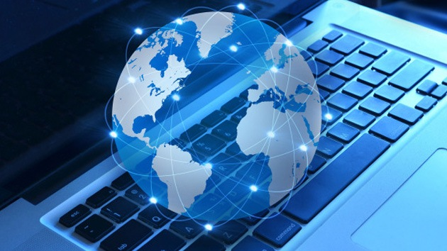
Conceptos
TIC :
  Tecnologías de la
  Información y de la
  Comunicación
    (el acrónimo ya incluye el plural)
Tecnología:
  Conjunto de teorías y de técnicas que permiten el aprovechamiento práctico del conocimiento científico.

Slide 6
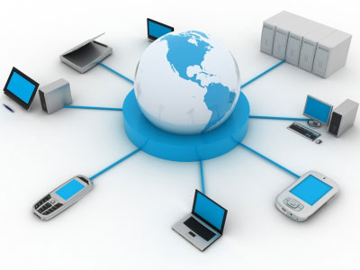
TIC
Las tecnologías de la información y la comunicación (TIC) son el
conjunto de recursos, procedimientos y técnicas usadas en el procesamiento, almacenamiento y transmisión de información.

Slide 7
Historia de las Tecnologías de la Información y la Comunicación

Slide 8
Tecnologías de la Información (IT)
Informática = INFORmación + autoMÁTICA
  disciplina encargada del tratamiento de la información mediante métodos automáticos.
Ordenador: dispositivo electrónico digital programable capaz de almacenar, recuperar y procesar información.
Almacén
Datos de
entrada
Datos de salida
(Resultados)
Procesamiento

Slide 9
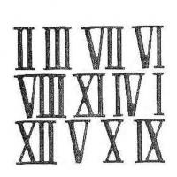
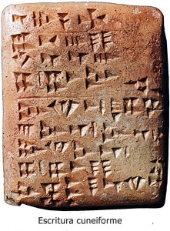
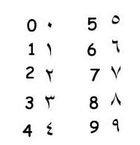
Representación y codificación de la información
números etruscoromanos
números indoarábigos s. V - VII - …
Sumeria
3000 a.C

Slide 10
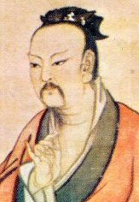
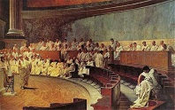
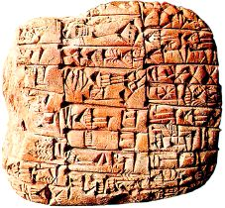
Organización de la información
Censos:
  China, 2.238 a.C: el emperador Yao ordenó empadronar a la población y recopilar datos de cultivos, industria y comercio.
  Roma: comenzó a hacerse en la época de la
  República para determinar la composición de las
  diversas clases y estamentos de la sociedad, con
  diferentes derechos políticos.
    Estadística: uso de los datos para el gobierno del Estado.
Catálogos bibliográficos:
  el más antiguo conocido es una tablilla sumeria de arcilla de unos 4 x 6 cm de 2.000 a.C.
  hacía referencia a unos sesenta títulos (a los primeros renglones del texto, ya que en esa época las obras carecían de título).

Slide 11
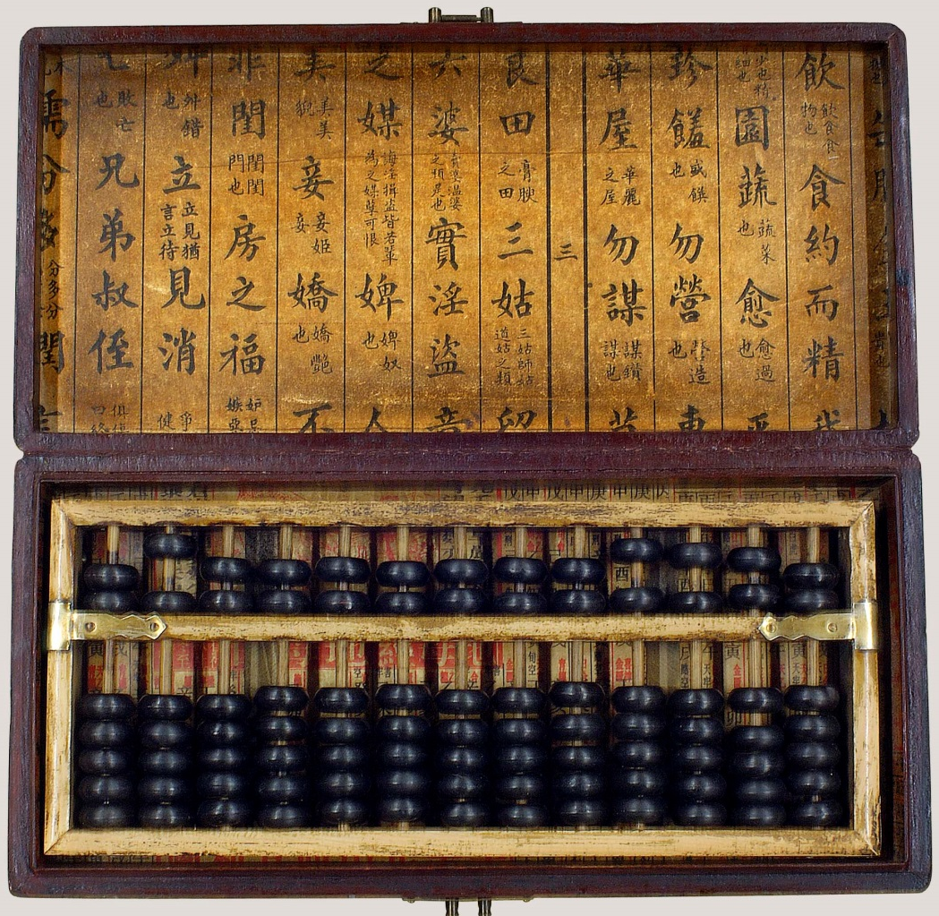

Instrumentos de cálculo
regla de cálculo
ábaco

Slide 12

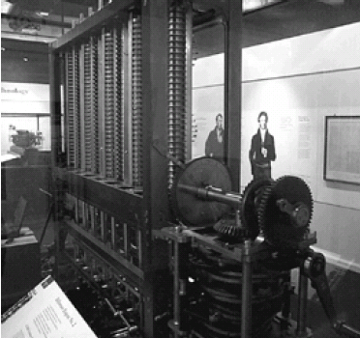
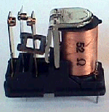
Máquinas calculadoras
Máquina analítica de Babbage
programada por Ada Lovelace
(de 1816 a 1871 …)
máquinas mecánicas
máquinas electromecánicas
Machina arithmetica de Pascal (1642)
Calculadora universal de Leibniz (entre 1671 y 1694)

Slide 13

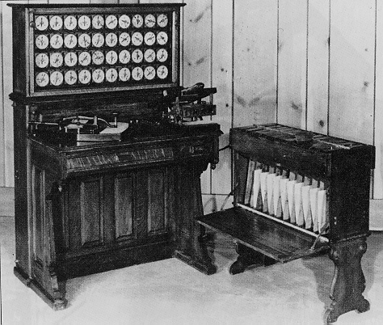
La máquina tabuladora de Hollerith
Para gestionar el censo de USA, ideó una tarjeta con filas y columnas que se perforaba en posiciones determinadas para recoger los datos. La máquina después utilizaba sistemas mecánicos para “leer” los datos y calcular los resultados.
Para el censo de 1890, en 3 años se perforaron unos 56 millones de tarjetas y se obtuvieron resultados detallados.
Hollerith patentó su máquina en 1889 y añadió la operación de sumar para uso en la contabilidad de los Ferrocarriles Centrales de Nueva York.
En 1896 fundó la Tabulating Machine Company, empresa que se fusionó con otras en 1911 para crear la Computing Tabulating Recording Corporation, que en 1924 cambió su nombre al de International Business Machines.

Slide 14
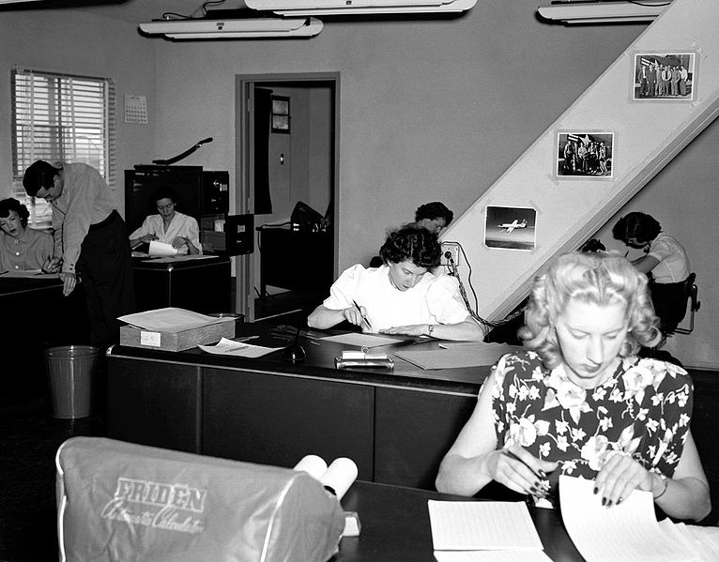
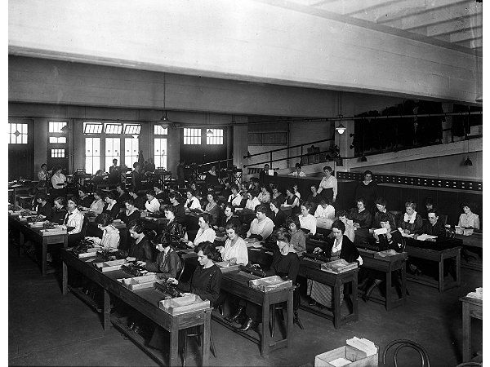
Los primeros computadores eran humanos … y la potencia de cálculo se medía en Kilo-girls
mujeres calculando durante la Segunda Guerra Mundial
Computer room de la NACA High Speed Flight Station

Slide 15

Primeros ordenadores
s.XX: desarrollo de las tecnologías para almacenar y procesar.
1941-45: Primeros computadores en sentido estricto:
Mark I,
ENIAC

Slide 16
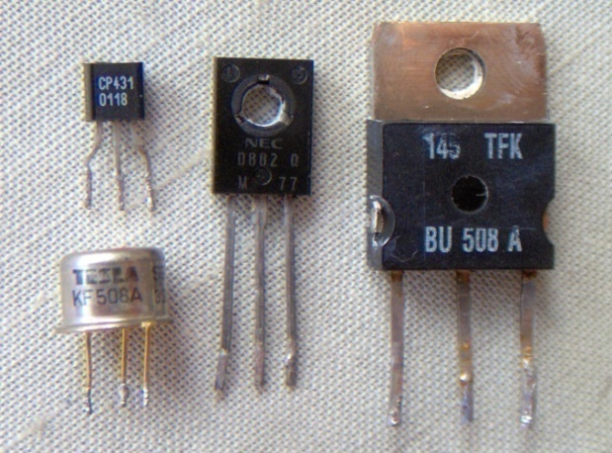
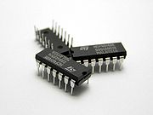
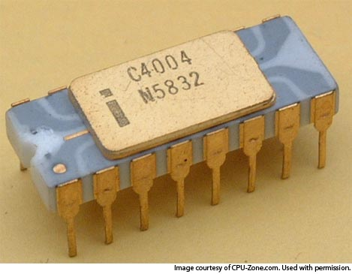
Desarrollo de las tecnologías
1950s: cintas magnéticas para almacenamiento informático, y los computadores están al alcance de las compañías privadas.
1960s: primeros discos duros para almacenamiento inform.
2ª generación (1958-1964): aparece el transistor.
3ª generación (1964-1971): el circuito integrado (chip).
4ª generación (1971-): microprocesador (integración de chips)

Slide 17
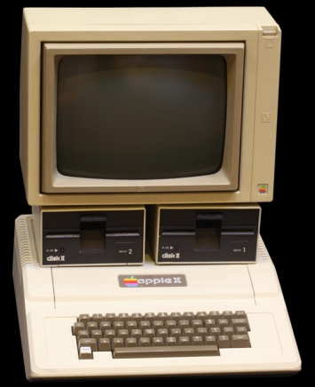
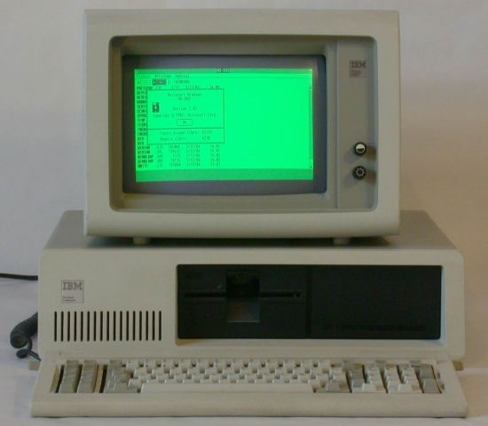
Ordenadores personales
En la década de 1970 aparecen los primeros ordenadores personales (PC), cobran fuerza en la de 1980, se popularizan en la de 1990 y se generalizan en la de 2000.
Cada vez más potentes, más baratos y más pequeños
Apple II
1977
IBM PC 1981

Slide 18
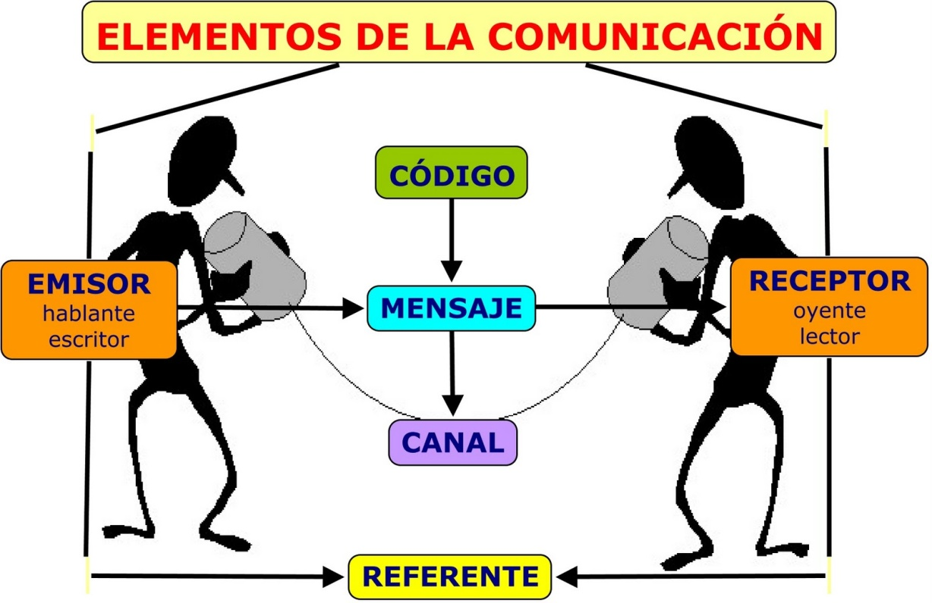
La comunicación

Slide 19
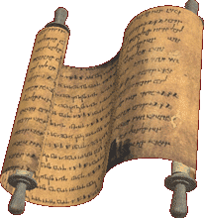
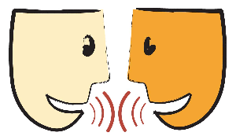
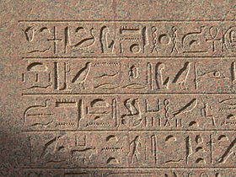
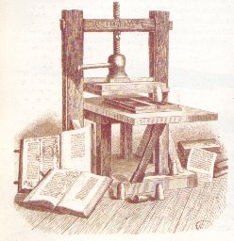
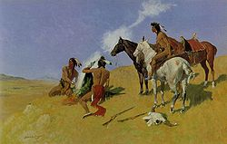
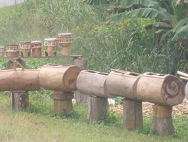
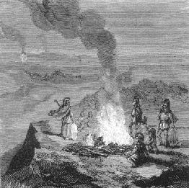
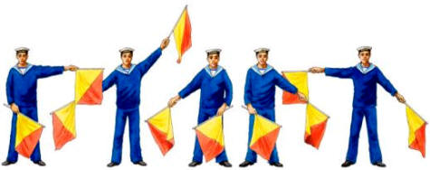
Comunicaciones: canales y códigos

Slide 20
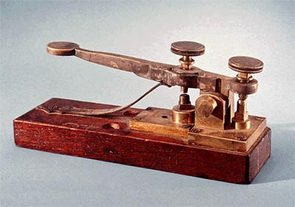
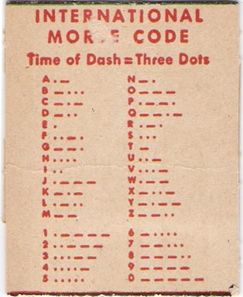
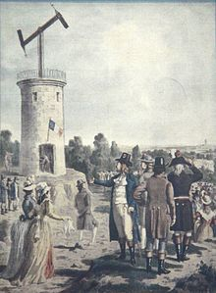
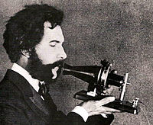
Telegrafía y telefonía
Morse (1838) telégrafo por señales eléctricas
Claude Chappe (1792)
telegrafía óptica
Teléfono
Antonio Meucci (1860)
Alexander Graham Bell (1876)

Slide 21
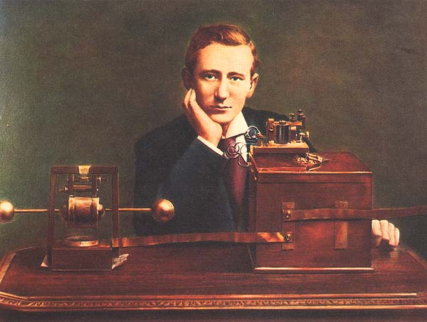
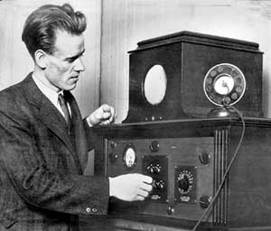
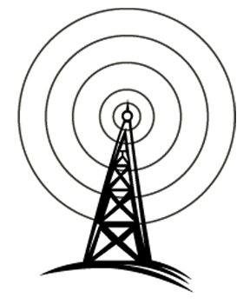
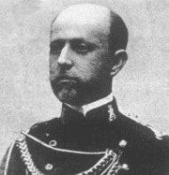
Comunicaciones por ondas
Televisión
1925
1928
…
Marconi (1896)
transmisión de señales electromagnéticas
Julio Cervera (1902)
primera transmisión de voz por radio (Jávea-Ibiza)

Slide 22
Variantes de la comunicación
Comunicación entre personas
Comunicación entre personas mediante máquinas
Comunicación entre máquinas
Comunicación con conexión uno a uno
Difusión de uno a varios
Red de comunicaciones

Slide 23
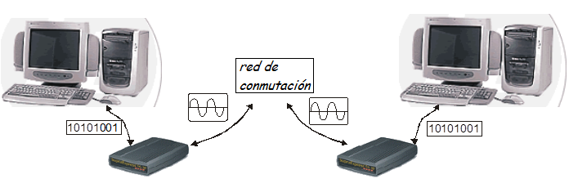
Comunicación entre ordenadores

Slide 24
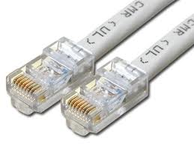
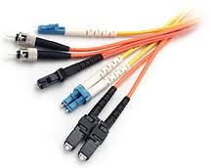
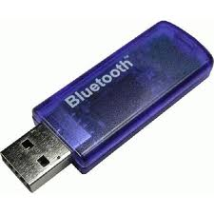
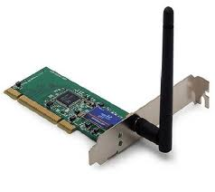

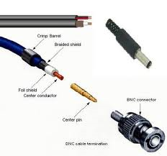
Medios de comunicación entre ordenadores
Con cables
  Par trenzado
  Cable coaxial
  Fibra óptica
Sin cables
  Wifi 802.11, WiMAX
  Bluetooth
  Infrarrojos
  Conexiones telefonía móvil
    GSM, GPRS, 3G, 4G, …
Comunicaciones entre servidores: cables, ondas, …

Slide 25
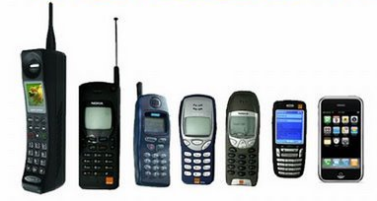
Telefonía móvil

Slide 26
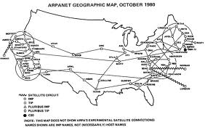
Internet
1969: DARPA impulsa ARPANET una malla de redes interconectadas con diferentes caminos para ir de un lugar a otro, permitiendo la comunicación con protocolos determinados.
Cada ordenador se conecta a Internet por medio de un servidor de red a través del cual se puede conectar a otros.

Slide 27

La Web
1991: World Wide Web: sistema de información distribuida basado en hipertexto.
Permite un acceso global a archivos informáticos,
establecer relaciones contextuales entre unos y otros y posibilita la interconexión entre servidores informáticos.
La Web se ha constituido en un medio para acceder a archivos de todo tipo y a bases de datos desde cualquier ordenador y a cualquier hora y permite acceder desde múltiples aplicaciones e interrelacionar diferentes fuentes de información.

Slide 28
¿Qué son las TIC?

Slide 29
TIC : ¿qué son?
Las tecnologías de la información y la comunicación (TIC) son el conjunto de recursos, procedimientos y técnicas usadas en el procesamiento, almacenamiento y transmisión de información.
Constan de equipos y programas informáticos y de medios de comunicación para reunir, almacenar, procesar, presentar y/o compartir información en cualquier formato, es decir texto, datos, voz, imágenes y video.
Software
Aplicaciones
Sistema operativo
Hardware
Red de
comunicaciones

Slide 30
Tipos de tecnologías TIC
Redes: telefonía fija, banda ancha, fibra óptica, telefonía móvil, redes de difusión (televisión, radio), redes locales, … son algunas de las redes TIC.
Terminales/Dispositivos: ordenadores, teléfonos móviles, televisores, reproductores portátiles de audio y video, consolas de juego, dispositivos conectados, sensores, dispositivos “ponibles”.
Programas y Servicios: las TIC ofrecen varios servicios a los organizaciones y a las personas: correo electrónico, búsqueda de información, ofimática, e-administración y e-gobierno, e-sanidad, educación, audio y video en red, banca online, comercio electrónico, videojuegos, servicios móviles, redes sociales, intercambio de archivos, blogs, comunidades virtuales, ...

Slide 31
De los datos a la información
Los datos son la mínima unidad semántica, y por sí solos son irrelevantes.
Los datos pueden transformase en información :
  contextualizando: relacionarlos con su contexto y con otros datos;
  calculando: obtener datos elaborados a partir de los primarios;
  condensando: resumir de forma más concisa (agregación);
  interrogando: obtener respuestas a las preguntas adecuadas.
La información es una colección de hechos significativos y pertinentes para el organismo u organización que los percibe. La información es capaz de impactar sobre juicios de valor y sus comportamientos.

Slide 32
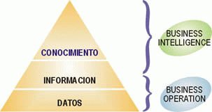
De la información al conocimiento
De la información se deriva conocimiento cuando se compara con otros elementos, se predicen consecuencias
y se buscan conexiones, y este conocimiento inciden decisivamente en las acciones.

Slide 33
¿Para qué sirven las Tecnologías de la Información y de la Comunicación?

Slide 34
TIC: ¿para qué sirven?
Las TIC sirven para optimizar el manejo de la información y el desarrollo de la comunicación.
Las TIC permiten actuar sobre la información y generar mayor conocimiento.
Las TIC abarcan actualmente todos los ámbitos de la experiencia humana, y modifican los ámbitos de la experiencia cotidiana: el trabajo, las formas de estudiar, las modalidades para comprar y vender, los trámites, el aprendizaje y el acceso a la salud, entre otros.

Slide 35
Características y utilidad de las TIC
Las TIC son útiles en tanto en cuanto proporcionan fácil y rápido acceso a la información en cualquier formato, por sus características:
Inmaterialidad.
Instantaneidad
Interactividad
Automatización de tareas.

Slide 36
Características que hacen útiles las TIC
Inmaterialidad. La digitalización permite disponer de información inmaterial, almacenar grandes cantidades en pequeños soportes o acceder a información ubicada en dispositivos lejanos.
Instantaneidad. Permite conseguir información y comunicarse instantáneamente a pesar de encontrarse alejados de la fuente original.

Slide 37
Características que hacen útiles las TIC
Interactividad. Las TIC se caracterizan por permitir la comunicación bidireccional, entre personas o grupos sin importar donde se encuentren, a través de páginas web, correo electrónico, foros, mensajería instantánea, videoconferencias, blogs o wikis entre otros sistemas.
Automatización de tareas. Las TIC han facilitado muchos aspectos de la vida de las personas. Con la automatización de tareas podemos, por ejemplo, programar actividades que realizaran automáticamente los ordenadores, o seguir cursos on-line prácticamente sin interacción humana. ¿Qué se puede automatizar?

Slide 38
Usos de las TIC
correo electrónico,
consulta / búsqueda de información,
ofimática,
e-administración y
e-gobierno,
e-sanidad / telemedicina,
educación / teleeducación,
tecnologías de ayuda para la diversidad funcional
audio y vídeo en red
banca online,
comercio electrónico,
videojuegos,
servicios móviles, navegadores
redes sociales,
intercambio de archivos,
blogs,
comunidades virtuales,
…

Slide 39
Retos en/de las TIC

Slide 40
Educar con y en las TIC
Elaborar materiales didácticos para e-learning y b-learning
Formar a los estudiantes de manera adaptada y/o personalizada, con evaluación proactiva.
Evaluar y certificar el progreso y las competencias adqu.
Formar a los estudiantes en las posibilidades y problemas de las TIC.
Formar a los estudiantes para acceder, seleccionar y discriminar la información.
Formarse sobre las novedades TIC y sus posibilidades.
Investigar desde la pedagogía el uso adecuado de las mismas.

Slide 41
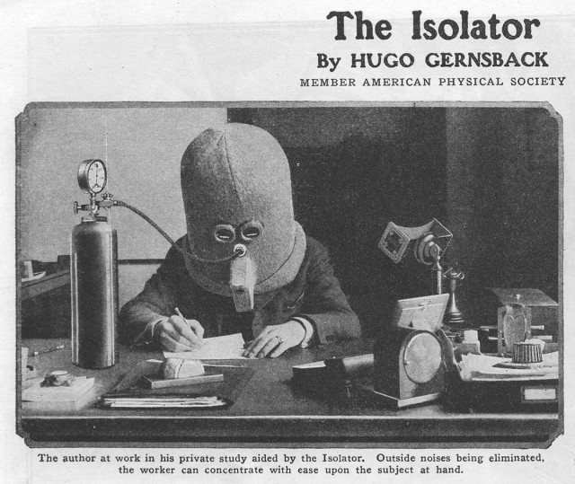
Las TIC : ¿útiles o contraproducentes?
Posibles pérdidas de tiempo y privacidad
Jugar
Redes sociales
Guasapear
Nuevas actividades
Gamificación
Videojuegos: industria, entretenimiento y espectáculo
Bloggers
Presencia/prestigio/promoción en redes sociales
Nuevas formas de socialización

Slide 42
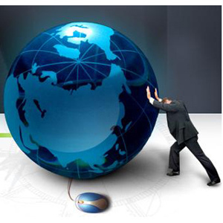
Retos
Desarrollar las TIC
  Eficientes
  Accesibles
Vivir con las TIC
  Privacidad
  Seguridad
  Uso eficiente de las TIC
  Evitar la brecha digital

Slide 43
Tendencias y futuro de las TIC

Slide 44
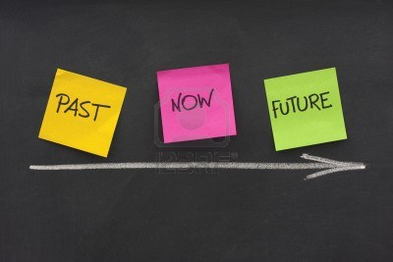

Tendencias y futuro de las TIC
Hacer nuevos usos de lo existente
Desarrollar dispositivos y servicios existentes
Madurar tecnologías emergentes
Desarrollar nuevas tecnologías

Slide 45
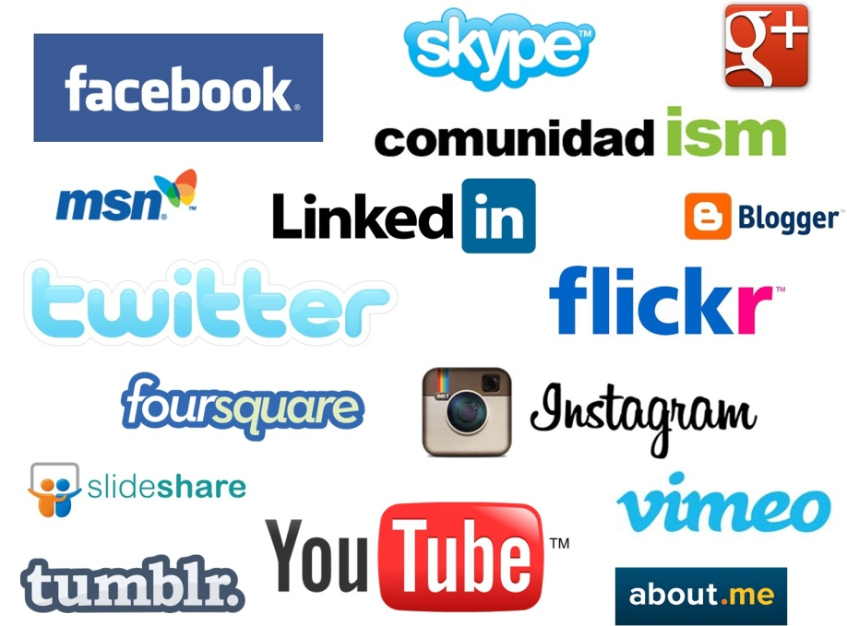
Las redes sociales
En sociología, las redes sociales son estructuras sociales compuestas de grupos de personas, las cuales están conectadas por uno o varios tipos de relaciones, tales como amistad, parentesco, intereses comunes o que comparten conocimientos.
En el mundo de las tecnologías de la información y de la comunicación, una red social es un sistema informático mediante el cual las personas (o entidades) operan en tres ámbitos de forma cruzada:
  Comunicación (poner en común conocimientos).
  Comunidad (encontrar e integrar comunidades).
  Cooperación (hacer cosas juntos).

Slide 46
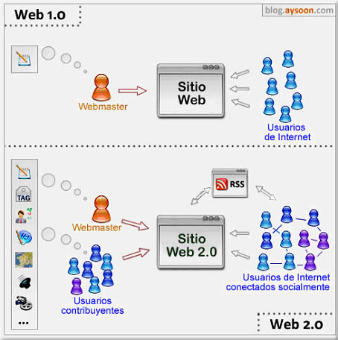
La web 2.0
En las redes sociales online las personas
  establecen relaciones con las personas que eligen como “amigos”,
  se integran dentro de grupos o comunidades,
  comparten información sobre sí mismos, mensajes de texto, fotos, música, vídeos o otros ficheros informáticos con sus actividades, opiniones o preferencias,
  comentan las aportaciones de otras personas,
  hablan mediante chats online,
  se citan para eventos en el mundo real.
Según el tipo de red social, todos los elementos publicados o aportados por un usuario son, según se elija,
  públicos para todos los demás usuarios
  accesibles sólo para sus amigos
  accesibles sólo para sus amigos y para los amigos de sus amigos

Slide 47

La exposición de los datos en la web y en las redes sociales
Muchos usuarios proporcionan en la web, y mucho más en las redes sociales, datos personales “sensibles” sin considerar el uso posterior y muchas veces indeseado que pueda hacerse de los mismos.
    accedemos a ceder nuestros datos (¡leer las condiciones de uso!)
    todo queda registrado
Combinando la información de bases de datos accesibles, de la web y de las redes sociales mediante la minería de datos se pueden crear grandes bases de datos con perfiles extraordinariamente elaborados de las personas.

Slide 48


Cloud computing
El cloud computing es un modelo tecnológico que permite el acceso ubicuo, adaptado y bajo demanda en red a un conjunto compartido de recursos de computación configurables compartidos.
Cloud computing para empresas y para usuarios finales

Slide 49

Big data
Continuamente se generan
más y más datos:
de tráficos
de sensores ambientales
financieros y de consumo
de cuidados médicos y sanitarios
de redes sociales
…
¿Cómo y dónde guardarlos, qué hacer con ellos, cómo aprovecharlos, cómo interrelacionarlos, cómo protegerlos?

Slide 50




Ubicuidad y conectividad
Dispositivos personales, que llevamos con nosotros, siempre conectados, para uso personal y profesional.
Realidad aumentada

Slide 51





¿Y el futuro?

Slide 52
Introducción a la Informática y las TIC
Vicente Cerverón Lleó

